Slide 1


Система мониторинга реализации Республиканского проекта «Родительский университет»
Проект «Родительский университет» направлен на повышение родительской компетентности и вовлечение семей в образовательный процесс. Система мониторинга позволяет отслеживать ход реализации проекта, выявлять проблемные зоны и разрабатывать рекомендации для его совершенствования.
by Гимназия Краснополье

Slide 2

Цели и задачи проекта «Родительский университет»
1
Повышение родительской компетентности
2
Вовлечение семей в образовательный процесс
Предоставление родителям практических знаний и навыков для эффективного воспитания детей.
Создание платформы для активного участия родителей в жизни образовательных учреждений.
3
Укрепление детско-родительских отношений
Развитие открытого диалога и взаимопонимания между родителями и детьми.

Slide 3
Ключевые индикаторы эффективности реализации проекта
Охват целевой аудитории
Удовлетворенность участников
Положительная динамика
Количество родителей, принимающих участие в мероприятиях проекта.
Улучшение показателей вовлеченности семей в образование детей.
Обратная связь от родителей о качестве и полезности предоставляемых услуг.

Slide 4

Инструменты мониторинга и оценки проекта
1
Сбор данных
Регулярное отслеживание показателей охвата и обратной связи.
2
Анализ данных
Выявление тенденций, проблемных зон и точек роста.
3
Разработка рекомендаций
Предложение мер по совершенствованию проекта.

Slide 5
Сбор и анализ данных о ходе реализации проекта
Отчетность участников
Мониторинг активности
Оценка эффективности
Регулярный сбор статистики и обратной связи от родителей, педагогов и организаторов.
Анализ данных о посещаемости мероприятий, активности в онлайн-платформах.
Комплексная оценка достижения поставленных целей и задач проекта.

Slide 6
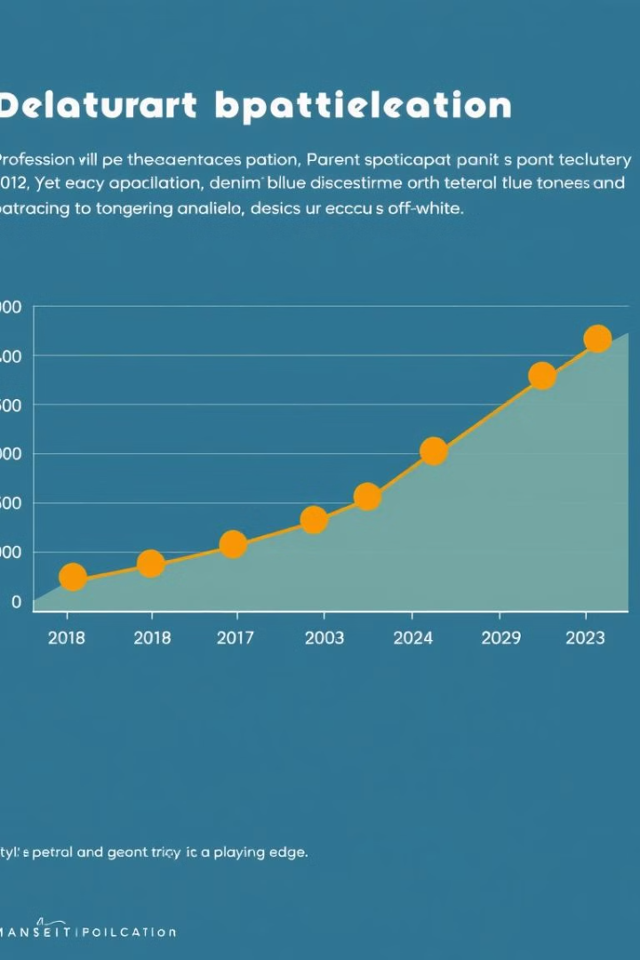
Динамика показателей охвата целевой аудитории
1
Начало проекта
Охват родителей в первые месяцы реализации проекта.
2
Промежуточные результаты
Рост количества участников в течение первого года.
3
Долгосрочная динамика
Стабильное увеличение охвата целевой аудитории.

Slide 7
Обратная связь от участников проекта
Удовлетворенность
Отзывы
Родители высоко оценивают полезность и качество предоставляемых услуг.
Участники делятся положительными впечатлениями и историями успеха.
Рекомендации
Вовлеченность
Родители вносят предложения по совершенствованию проекта.
Активное участие семей в жизни образовательных учреждений.

Slide 8




Выявление проблемных зон и точек роста
Анализ данных
Изучение показателей мониторинга и обратной связи.
Определение проблем
Выявление факторов, препятствующих достижению целей проекта.
Поиск решений
Разработка рекомендаций по устранению выявленных проблем.

Slide 9




Разработка рекомендаций по совершенствованию проекта
Актуализация целей
Адаптация задач проекта к меняющимся потребностям родителей.
Оптимизация инструментов
Внедрение новых методик и технологий для повышения эффективности.
Расширение партнерств
Привлечение дополнительных ресурсов и экспертизы для развития проекта.

Slide 10
Система мониторинга реализации Республиканского проекта «Родительский университет»
Проект «Родительский университет» направлен на повышение родительской компетентности и вовлечение семей в образовательный процесс. Система мониторинга позволяет отслеживать ход реализации проекта, выявлять проблемные зоны и разрабатывать рекомендации для его совершенствования.
by Гимназия Краснополье

